Slide 1
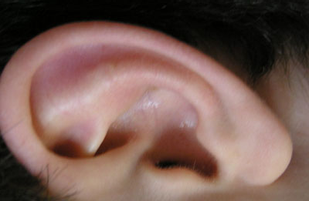
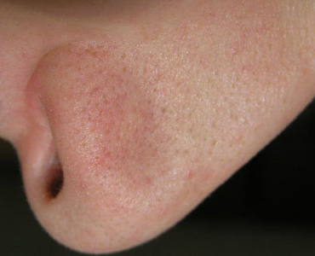
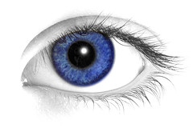
АНАЛИЗАТОРЫ
органы чувств

Slide 2
Анализаторы
(сенсорные системы) -
Это системы чувствительных нервных образований, воспринимающих и анализирующих различные внешние и внутренние раздражения
Части анализатора
Периферический
отдел
(рецептор)
Проводниковый
отдел
(чувствительные
нейроны)
Центральный отдел
(специальные зоны
коры больших
полушарий)

Slide 3
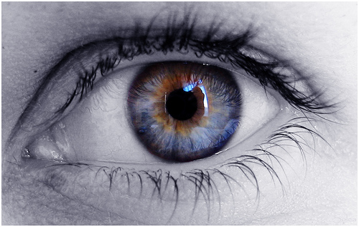
Орган зрения
Глаз

Slide 4
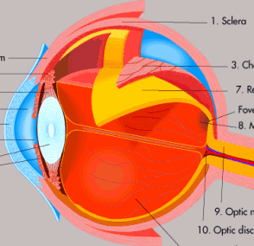
Строение глаза
Стекловидное
тело
Склера
Зрачок
Сосудистая
оболочка
Роговица
Слепое пятно
Радужная оболочка
Зрительный
нерв
Хрусталик
Сетчатка

Slide 5

Обнаружение слепого пятна

Slide 6
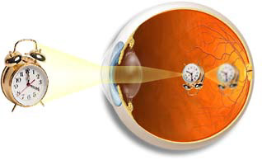
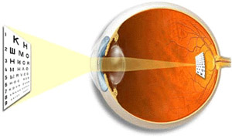
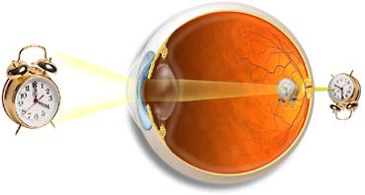
Близорукость – изображение
формируется ближе сетчатки
Нормальное зрение –
изображение формируется
точно на сетчатке
Дальнозоркость –
изображение формируется
дальше сетчатки

Slide 7
Строение и функции уха

Slide 8
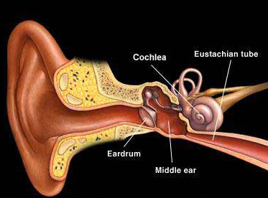

Slide 9
Части уха:
Наружное ухо:
Ушная раковина
Наружный слуховой проход
Барабанная перепонка
Среднее ухо:
Слуховые косточки (молоточек, наковальня, стремечко)
Евстахиевы трубы
Внутреннее ухо:
Овальное окно; улитка, заполненная жидкостью; слуховые рецепторы
Вестибулярный аппарат

Slide 10
Как слышит ухо?
Звуковая волна
Головной мозг
Колеблет
Передаётся
Барабанную
перепонку
Нервный импульс
Колеблет
Возникает
Слуховые косточки
Рецепторные клетки
с волосками
Стремечко колеблет
Колеблет
Мембрану овального
окна
Колеблет
Жидкость в улитке

Slide 11
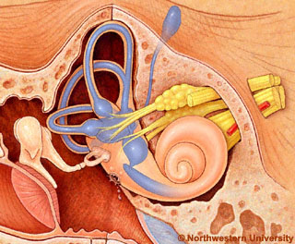
Вестибулярный аппарат
Полукружные
каналы
Овальный
мешочек
Круглый
мешочек

Slide 12
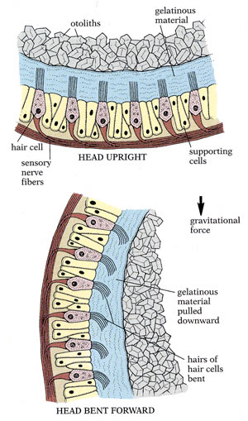
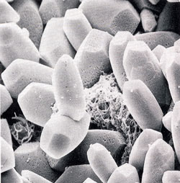
Внутри полукружных каналов и мешочков находятся маленькие кристаллы – отолиты
При движениях головы отолиты давят на волосковые рецепторные клетки и возникает нервный импульс

Slide 13
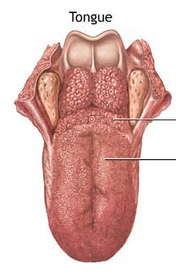
Орган вкуса - язык
горький
кислый
кислый
солёный
Сладкий

Slide 14
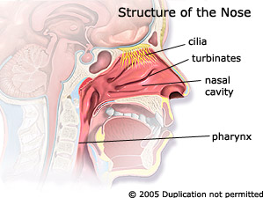
Орган обоняния - нос

